Slide 1
Nutzungsstatistiken von elektronischen Ressourcen
Sabrina Bayer
präsentiert am 18.03.2021

Slide 2


Slide 3
COUNTER
„Counting Online Usage of Networked Electronic Resources“
startete 2002 als internationale Initiative von Verlagen, Bibliotheken und Händler um die Vergleichbarkeit und Verlässlichkeit von Online- Nutzungsstatistiken zu verbessern
Ziel: Entwicklung eines Standards um zuverlässige, vergleichbare und einheitliche Nutzungsstatistiken von elektronischen Ressourcen (credible, compatible, consistent) zu erhalten und um damit Bibliotheken die Entscheidung von An- und Abbestellungen zu erleichtern und Vergleiche von Lizenzierungen über einen längeren Zeitraum hinweg zu ermöglichen
dies wurde durch die Veröffentlichung des „COUNTER Code of Practice“ erreicht

Slide 4
COUNTER – Code of Practice
ermöglicht Herausgebern und Verkäufern einen einheitlichen Bericht der Nutzungsstatistiken zu erstellen und zu liefern
ermöglicht Bibliotheken, die Nutzungsstatistiken, die sie von verschiedenen Anbietern erhalten, zu vergleichen
beschreibt u.a. genau den Inhalt, das Format, Art der Lieferung, etc.

Slide 5
Journal Reports (Release 4)
Report | Description | Status
Journal Report 1 | Number of Successful Full-Text Article Requests by Month and Journal | Standard
Journal Report 1 GOA | Number of Successful Gold Open Access Full-Text Article Requests by Month and Journal | Standard
Journal Report 1a | Number of Successful Full-Text Article Requests from an Archive by Month and Journal | Optional ( See Appendix H)
Journal Report 2 | Access Denied to Full-Text Articles by Month, Journal and Category | Standard
Journal Report 3 | Number of Successful Item Requests by Month, Journal and Page-type | Optional (See Appendix H)
Journal Report 3 Mobile | Number of Successful Item Requests by Month, Journal and Page-type for usage on a mobile device | Optional (See Appendix H)
Journal Report 4 | Total Searches Run By Month and Collection | Optional (See Appendix H)
Journal Report 5 | Number of Successful Full-Text Article Requests by Year-of-Publication (YOP) and Journal | Standard

Slide 6
Database / Platform Report (Release 4)
Database Report 1 | Total Searches, Result Clicks and Record Views by Month and Database | Standard
Database Report 2 | Access Denied by Month, Database and Category | Standard
Platform Report 1 (formerly Database Report 3) | Total Searches, Result Clicks and Record Views by Month and PlatformAn interface from an Aggregator, Host, Publisher or Service that delivers the content to the user and that counts and provides the COUNTER usage reports | Standard

Slide 7
Book Reports (Release 4)
Book (=A non serial publication of any length available in print (in hard or soft covers or in loose-leaf format) or in electronic format) Report 1 | Number of Successful Title Requests by Month and Title | Standard
Book Report 2 | Number of Successful Section Requests by Month and Title | Standard
Book Report 3 | Access Denied to Content Items by Month, Title and Category | Standard
Book Report 4 | Access Denied to Content items by Month, Platform and Category | Standard
Book Report 5 | Total Searches by Month and Title | Standard
Book Report 7 | Number of Successful Unique Title Requests by Month and Title in a Session | Optional (See Appendix L)

Slide 8
Neu: Release 5
Änderungen:
Gold Open Access wird gesondert ausgewiesen
Doppelzählung kann vermieden werden (d.h. bei Zss das Problem der Doppelzählung von HTML und PDF-Artikelabrufen, bei Büchern die Doppelzählung von Kapitel- und Buchaufruf)
Titel mit Null-Nutzung werden nicht mehr in den Reports angezeigt

Slide 9
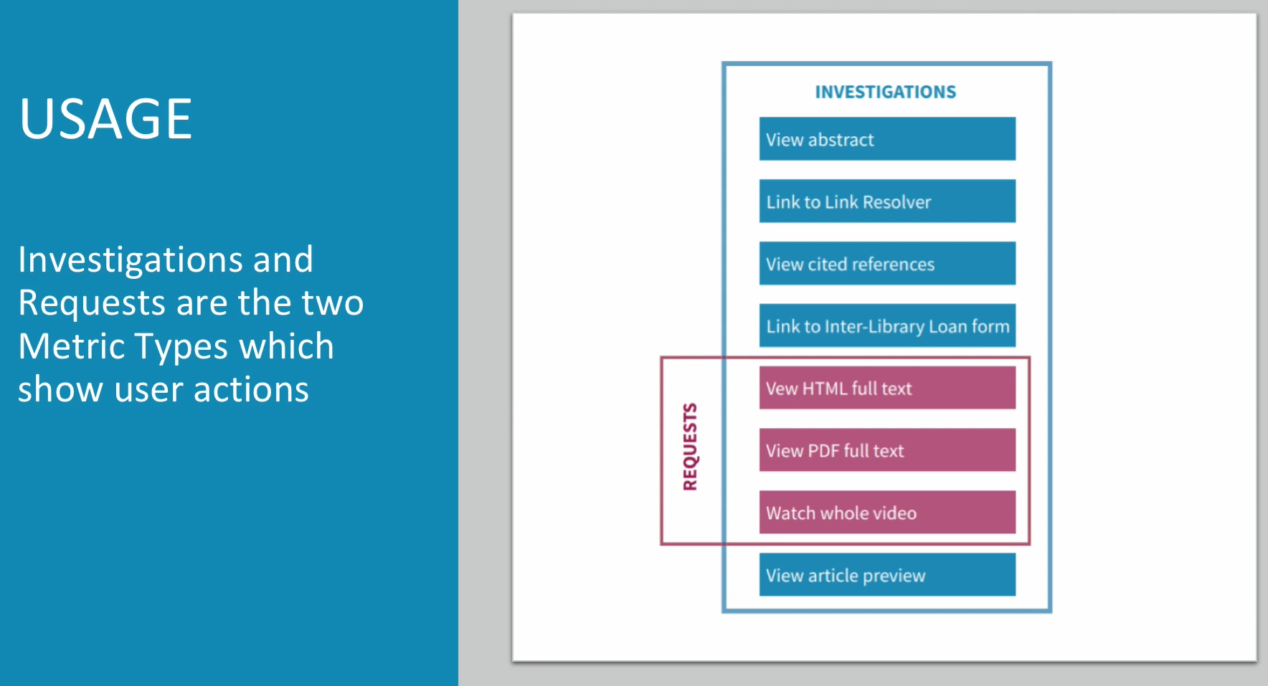
Metriken

Slide 10
Metriken: Wie wird gezählt?
Total item requests / investigations:
Zählung aller Volltextnutzung/Nutzeraktivitäten eines Inhalts einer Session
(z.B. ein Zss-Artikel wurde 1x HTML angesehen und 1x PDF heruntergeladen, wird das bei der Nutzung als 2 gezählt)
Unique item requests / investigations:
Zählung einer Volltextnutzung/Nutzeraktivität pro Inhalt in einer Session (z.B. Nutzung eines bestimmten Zss-Artikels wird nur 1x gezählt, auch wenn er in der Session öfter geöffnet wurde)
Unique title requests / investigations:
Zählung einer Volltextnutzung/Nutzeraktivität pro Titel in einer Session
(z.B. Nutzung eines Buchtitels nur 1x gezählt, auch wenn verschiedene Kapitel oder das ganze Buch in der Session geöffnet wurden)

Slide 11
Metriken – zusätzlich bei Datenbanken
Searches regular:
Suchvorgänge in vom Benutzer selbst gewählter Datenbank
z.B. stehen mehrere Datenbanken zur Auswahl und der Benutzer wählt aktiv eine oder mehrere aus
Searches automated:
Suchvorgänge bei denen der Nutzer die Datenbank nicht selbst ausgewählt hat
z.B. „All databases“, voreingestellte Datenbank(en)
Searches federated:
Suchvorgänge per Metasuche/Suchmaschine (alles via API)
Searches platform:
Suchvorgänge auf Plattformebene, alle Suchen ohne „searches federated“

Slide 12
Metriken – bei erfolglosen Zugriffsversuchen
No licence:
keine Lizenz vorhanden
Limited exceeded:
maximale Nutzerzahl überschritten

Slide 13
Attribute
Data Type:
wird genutzt um Inhalte auf dem Titellevel zu gruppieren
Book, Database, Dataset, Journal, Multimedia, Platform, Repository Item
Section Type:
Wird angewandt, wenn Data Types in kleineren Einheiten geliefert werden
Article, Book, Chapter, Section
Access Type:
Um festzustellen, ob der Inhalt OA war oder nicht
Controlled, OA_delayed (geplant), OA_gold, Other_free_to_read (Repositorien)
Access Method:
Wird angewandt, wenn Host Text- und Datamining (TDM) erlaubt, und dies auch von anderen Nutzungsaktivitäten unterscheiden kann
Regular, TDM
YOP:
Year of Publication, Publikationsjahr
YYYY, 0001 (=unknown), 9999 (=articles in press)

Slide 14
Master Reports und Standard Views
für die häufigsten Anwendungsfälle
Platform Reports
Database Reports
Title Reports (für Zeitschriften und Bücher)
Item Reports
Master Reports =
alle Metriken und eine sinnvolle Auswahl von Attributen,
individualisierbar
Standard Views =
Vordefinierte Auswahl von Metriken und Attributen aus einem Master Report, „gefilterter“ Master Report

Slide 15
Zeitschriften: Standard Views
TR_J1 Journal Requests (ohne OA Gold):
Für die Berechnung von Kosten per Download
Da nur der Access-Type „controlled“ ausgewertet wird, sind starke Abweichungen zu den nach R4 erhobenen Daten zu erwarten
TR_J2 Journal Access Denied:
Um aus erfolglosen Zugriffsversuchen auf die Sinnhaftigkeit von Neulizenzierungen zu schließen
TR_J3 Journal Usage by Access Type: alle Metriken nach Access Type
Um eine Aussage über die OA-Gold Nutzung zu machen
TR_J4 Journal Request by YOP (ohne OA Gold):
Um zu unterscheiden, wieviel Volltextnutzung einzelne Jahrgänge haben

Slide 16
Zeitschriften: Vergleich R4 und R5
R4 Journal Report 1 | R5 Standard View TR_J1
Access Type: nicht unterscheidbar | Access Type: controlled
Null-Nutzung enthalten | Keine Null-Nutzung enthalten
Total for all journals | Keine Gesamtsumme
Reporting Period total (enhält Gold-OA). PDF- und HTML-Nutzung getrennt erfasst, aber mit Doppelzählung | Total_Item_Requests (Ohne Gold-OA). PDF- und HTML-Nutzung in einer Zahl zusammengefasst.
 | Unique_Item_Requests (ohne Gold-OA). PDF- und HTML-Nutzung in einer Zahl zusammengefasst, ohne Doppelzählung

Slide 17
Zeitschriften: Welche Metriken sinnvoll?
Total_Item_Requests:
Dieser Wert gibt an, wie viele Zugriffe insgesamt auf Artikel der Zeitschrift erfolgt sind. (So wurde bisher auch beim Journal Report 1 gezählt).
Unique_Item_Requests:
Bei diesem Wert wird nur einmal ein Zugriff gezählt, wenn beim Aufruf eines Artikels sich automatisch die HTML-Version öffnet und anschließend das PDF des Artikels heruntergeladen wird.
Die „Unique_Item_Requests“ sind daher der bessere Metrik-Typ, wenn man die Nutzung von Zeitschriften verschiedener Verlage miteinander vergleichen will. Je nach Nutzerführung einer Plattform ist es möglich, dass die „Total_Item_Requests“ deutlich über den „Unique_Item_Requests“ liegen.

Slide 18
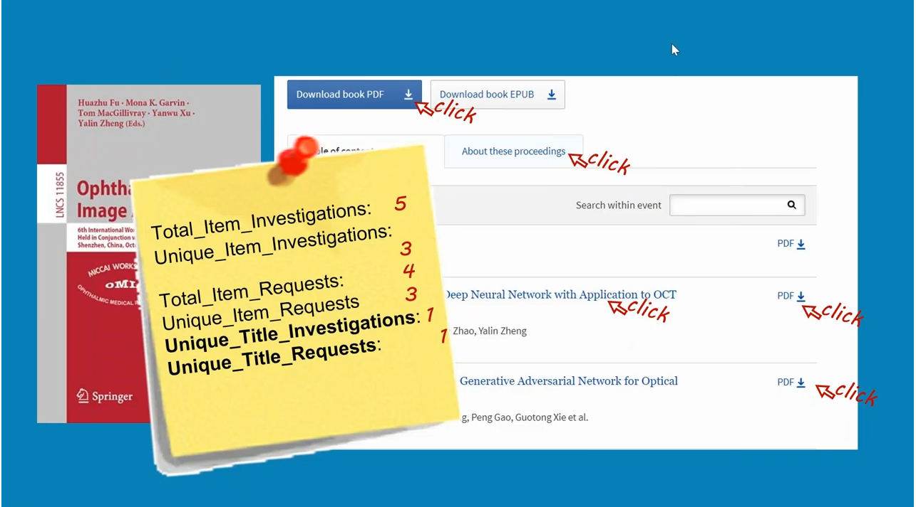
Bücher
Unique_Title_Requests -> Verwendung für cost-per-use-Auswertung

Slide 19
Bücher: Standard Views
TR_B1 Book Requests (ohne Gold-OA):
Für den Vergleich der E-Book-Volltext-Nutzung verschiedener Anbieter, egal ob Titel- oder Kapitel-Download.
TR_B2 Book Access Denied:
Um aus erfolglosen Zugriffsversuchen auf die Sinnhaftigkeit von Neuanschaffungen / Lizenzerhöhungen zu schließen
TR_B3 Book Usage by Access Type:
Um eine Aussage über die OA-Gold Nutzung zu machen

Slide 20
Bücher: Vergleich R4 und R5
R4 Book Report 1 | R5 Standard View TR_B1
Number of Successful Title Requests by Month and Title | Unique_Title_Requests
R4 Book Report 2
Number of Successful Section Requests by Month and Title | Total_Item_Requests
TR_B1 entspricht Book Report 1 und Book Report 2
Unique_Title_Requests -> Verwendung für cost-per-use-Auswertung

Slide 21
Bücher: Welche Metriken sinnvoll?
Total_Item_Requests:
Jede Aktion wird gezählt; Aufrufe des gesamten E-Books (sofern auf der jeweiligen Plattform möglich) und jeder Aufruf einzelner Kapitel dieses E-Books.
Unique_Title_Requests:
Jede Nutzung eines E-Books durch einen Nutzer wird als 1 Nutzung gezählt (wenn der Nutzer innerhalb einer Sitzung mehrere Aktionen bei einem E-Book durchführt, z.B. mehrere Kapitel herunterlädt oder das E- Book mehrfach öffnet, wird dies nur als eine einzige Nutzung gezählt).
Die „Unique_Title_Requests“ sind daher der bessere Metrik-Typ, wenn man die Nutzung von E-Books verschiedener Verlage/Plattformen miteinander vergleichen will. Die Anzahl der „Total_Item_Requests“ können zwischen Plattformen stark variieren, je nachdem wie diese Content zur Verfügung stellen (z.B. Download nur als Kapitel oder nur als komplettes E-Book)

Slide 22
Datenbanken: Standard Views
DR_D1 Database Search and Item usage:
Um die Nutzung einer Datenbank einzuschätzen: wie oft gesucht wird, aber auch, wie die Nutzung von Abstracts und Volltexten ist
DR_D2 Database Access Denied
Um aus erfolglosen Zugriffsversuchen auf die Sinnhaftigkeit von Lizenzerhöhungen bzw. Neulizenzierungen zu schließen.

Slide 23
Datenbanken: Vergleich R4 und R5
R4 Database Report 1 | R5 Standard View DR_D1
Regular Searches | Searches_Regular
Result Clicks | Total_Item_Investigations
Record Views | Total_Item_Requests
Searches-federated and automated | Searches_Automated
 | Searches_Federated

Slide 24
Datenbanken: Welche Metriken sinnvoll?
Datenbanken mit Volltext:
Metrik: Total_Item_Requests
Datenbanken ohne Volltext:
Metrik: Total_Item_Investigations
Problem bei Datenbanken:
Viele Anbieter bieten keine Counter-kompatiblen Statistiken an.

Slide 25
Plattformen: Standard Views
PR_P1
zeigt die Aktivitäten über alle Metriken für die gesamte Plattform
R4 Platform Report 1 | R5 PR_P1
Result Clicks und Record Views | Total_Item_Requests
 | Unique_Item_Requests
 | Unique_Title_Requests
Regular Searches und Searched federated and automated | Searches Platform

Slide 26
Item Reports: Standard Views
Zeigt die Aktivitäten über alle Metriken für einzelne Einheiten (Artikel, Videos) und kann z.B. für das institutionelle Repositorium sinnvoll sein.
IR_A1 Journal Article Request
IR_M1 Multimedia Item Request

Slide 27
Probleme mit Nutzungsstatistiken
EIN Artikel-Download = EINE Nutzung ?!?
Problem: manche Nutzer laden einen Artikel immer wieder neu herunter (in mehren Sessions) oder andere Nutzer laden den Artikel einmal herunter und kopieren ihn dann für andere Nutzer
Umbenennung und Verkauf von Zeitschriften an andere Verlage, Änderung der ISSNs, Verwendung von print- und/oder online-ISSN
Problem: Verfolgung des Nutzungsverlaufs von Zeitschriften über Jahre hinweg wird hierdurch sehr schwierig
Abruf von Reports
Problem: Heterogenität der Zugriffswege (Portal mit Passwörtern, SUSHI, automatische E-Mail oder nur auf Anfrage, etc.)

Slide 28
Probleme mit Nutzungsstatistiken
In dem Report wird sowohl die Gesamtnutzung aller lizenzierten Produkte eines Anbieters als auch die Betrachtung von einzelnen Titeln/Produkten angezeigt.
Problem: Titelliste der Reports stimmt nicht immer mit dem lizenzierten Titeln überein (selten fehlen Titel, häufiger gibt es Nutzungszahlen für Titel, die man nicht lizenziert hat).
Mögliche Gründe: technische Ursachen, „Anfütterungs-Strategie“, Kulanz im Rahmen von Vertragsänderungen zu Beginn eines Jahres, evtl. werden manche Titel über eine Nationallizenz bezogen

Slide 29
Einflussfaktoren auf die Nutzungszahlen
Grundannahme:
Nutzer findet durch Recherche, etc. einen Artikel im Volltext und lädt diesen auf seinen PC herunter, weil dieser ihn interessiert
Problem:
Neben dem Interesse haben noch weitere Faktoren Einfluss darauf, ob der Nutzer einen Artikel downloadet:
Design der Titelanzeige
gewählte Verlinkung (direkt auf PDF-Version oder erst nach Aufruf der HTML- Version)
ob Suchmaschinen (z.B. Google) direkt auf Volltext verlinken oder erst auf die bibliographische Angabe
Abhängigkeit von der Präsentation / Einsatz von Linkresolvern
Nutzung nicht allein von den Inhalten, sondern auch durch die Art der Verlinkung und die Präsentation der Angebote von Seiten der Anbieter und der Bibliothek abhängig

Slide 30
Einflussfaktoren auf die Nutzungszahlen:
Corona-Pandemie
mögliche Folge: für 2020 niedrigere Nutzungszahlen als in den Vorjahren
Warum?
zunächst: Voraussetzungen für Erfassung von Nutzungszahlen
Verlage und Anbieter zählen Nutzung und Zugriffe
Ausschluss von Bots und Crawlern („clean usage“)
Zuordnung der „sauberen“ Zugriffe zu einzelnen Institutionen (z.B. Bibliotheken)
Authentisierungsverfahren, wie z.B. IP-Ranges und Shibboleth
Was hat sich geändert durch die Corona-Pandemie?

Slide 31
Einflussfaktoren auf die Nutzungszahlen:
Corona-Pandemie
mögliche Folge: für 2020 niedrigere Nutzungszahlen als in den Vorjahren
Warum?
Verhalten der Studierenden und Forschenden
Aufenthalt nicht mehr am Campus, sondern daheim
oft kein Wissen über Zugriff auf Inhalte über die Bibliothek
Suche z.B. direkt in Google Scholar oder Datenbanken wie PubMed
  Zugriff auf freie Inhalte
  ansonsten: „access denied“
Verhalten der Anbieter und Verlage
zur Unterstützung der wissenschaftlichen Community: Inhalte werden freigeschaltet („free to read“)
  keine Authentisierungsverfahren
  keine Zuordnung der Nutzung zu einzelnen Institutionen möglich
  auch „access denied“ kann nicht mehr zugeordnet werden

Slide 32
Einflussfaktoren auf die Nutzungszahlen:
Corona-Pandemie
mögliche Folge: für 2020 niedrigere Nutzungszahlen als in den Vorjahren
Wie sehr gingen die Nutzungszahlen zurück?
Zugriffsmöglichkeiten auf lizenzierte Inhalte bei den verschiedenen Anbietern (UBR: grundsätzlich IP/VPN und Shibboleth möglich)
Wissen der Nutzer:innen über diese Zugriffsmöglichkeiten
welche Inhalte wurden wie lange freigeschaltet?
Hilfsmittel: Listen über Anbieter, die Inhalte freigeschaltet haben
(UK) JISC: https://subscriptionsmanager.jisc.ac.uk/about/resources-for-coronavirus-crisis
(USA) SCELC: https://scelc.org/news/covid-19-resources
Alternative: direkte Nachfrage bei Anbietern und Verlagen
Quelle: https://youtu.be/nSWSeVrqXpc, zuletzt aufgerufen am 01.03.2021

Slide 33
Fazit
Nutzungszahlen
sind nicht absolut, sondern als Tendenz zu verstehen und somit als Beleg für den Wert einer Bibliothek ideal
können für die Analyse des Nutzungsverhaltens (v.a. im Bezug auf print vs. online-Nutzung) eingesetzt werden
können auch eingesetzt werden um gezielte Fragestellungen zu beantworten: Ändert sich Nutzung durch verbessertes Marketing, Präsentation, etc.?
unterliegen verschiedenen Einflussfaktoren, u.a. auch verändertem Verhalten in der Corona-Pandemie

Slide 34
Nutzungsstatistiken an der UBR
https://intranet-ub.ur.de/index.html
Bereich Statistiken
einzelne Reports: Nutzungsstatistiken von Datenbanken, E-Journals und E-Books
Preis-pro-Download: Auswertung
Wir freuen uns über Ihr Feedback!
https://evasys.uni-regensburg.de/evasys/online.php?p=nutzungsstatistiken
Ausblick
automatisierter Abruf („harvesting“) von Statistiken via SUSHI-Protokoll
hierfür: Testen von FOLIO (eUsage-App)
https://foliotest-3.bib-bvb.de/

Slide 35
Herzlichen Dank für Ihre Aufmerksamkeit!
Haben Sie Fragen?

